Slide 1


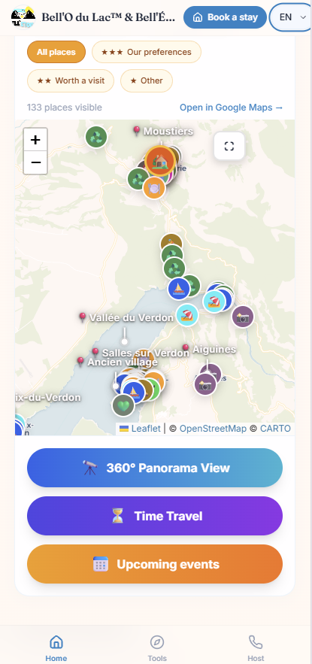
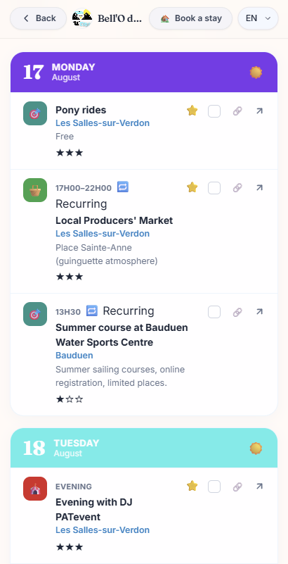
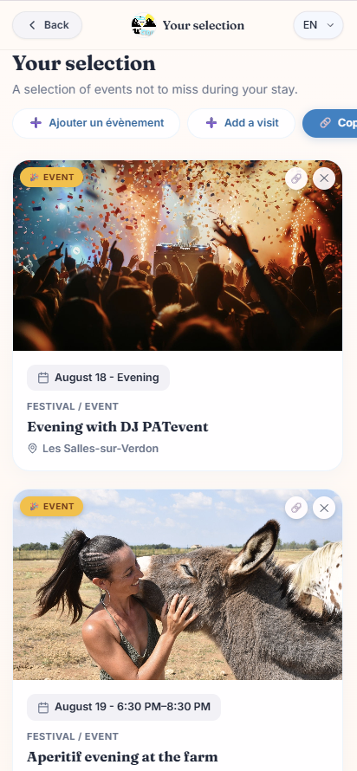
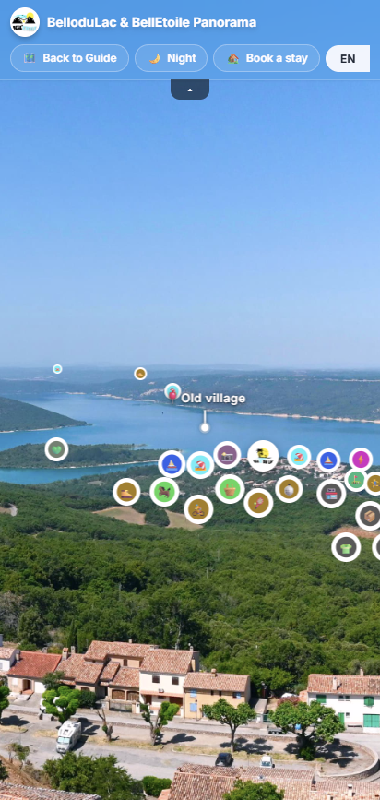
PREPARA LE TUE ATTIVITÀ
https://bellodulac.vercel.app
SCANSIONA IL CODICE QR PER INIZIARE!
Scopri di più 130 posizioni da visitare intorno al lago!
Vedi l'elenco di eventi programmato durante il soggiorno
UN selezione attività su misura per te!
E molto altro da scoprire...

